Slide 1
第三章
二维随机变量及其分布
在实际问题中, 试验结果有时需要同时用两个或两个以上的随机变量来描述.
例如：用温度和风力来描述天气情况.
通过对含碳、含硫、含磷量的测定来研究钢的成分.
要研究这些随机变量之间的联系,就需考虑若干个随机变量, 即多维随机变量及其取值规律——多维分布.

Slide 2
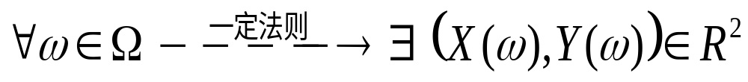
§3.1 二维随机变量及其联合分布
二维随机变量
定义 设Ω为随机试验的样本空间，
则称二维向量( X , Y )为二维随机变量
或二维随机向量
问题：
二维随机变量作为一个整体的概率特性
其中每一个随机变量的概率特性与整体的概率特性之间的关系

Slide 3

二维随机变量的联合分布函数
定义 设( X , Y ) 为二维随机变量，对于任何
一对实数( x , y ),
事件(X ≤ x )∩( Y≤ y), 记为(X ≤ x , Y≤ y)
的概率P ( X ≤ x , Y≤ y)
是一个二元实函数 F ( x , y )，
称为二维随机变量( X ,Y ) 的分布函数，即

Slide 4
分布函数的几何意义
如果用平面上的点(x, y)表示二维随机变量(X ,Y )的一组可能的取值，
则F (x, y)
=P ( X ≤ x , Y≤ y)
表示(X ,Y )的取值落入下图所示的角形区域的概率
y
(x, y)
x

Slide 5





联合分布函数的性质
y
(x, y)
x
y
(x, y)
x

Slide 6



y
(x, y)
x
y
(x, y)
x
-∞

Slide 7
2、对每个变量单调不减
固定 x , 对任意的 y₁< y₂ , F (x,y₁) ≤ F (x,y₂)
(X ≤ x , Y ≤ y₁)包含于(X ≤ x , Y ≤ y₂)
P (X ≤ x , Y ≤ y₁) ≤ P (X ≤ x , Y ≤ y₂)
y
F (x,y₁) ≤ F (x,y₂)
(x, y₂)
(x, y₁)
x
固定 y , 对任意的 x₁< x₂ , F (x₁,y) ≤ F (x₂,y)

Slide 8
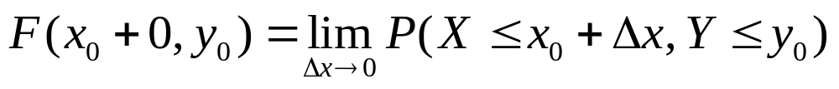
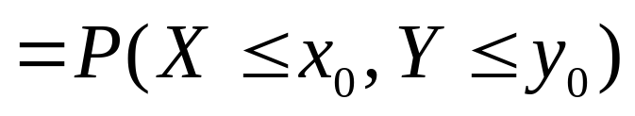
3、对每个变量右连续
F (x₀ , y₀) = F (x₀+ 0 , y₀)
F (x₀ , y₀) = F (x₀, y₀ + 0 )
不包含任意大于x₀的概率
=F (x₀ , y₀)

Slide 9
4、对于任意的a < b , c < d
F (b,d) – F (b,c) – F (a,d) + F (a,c) ≥ 0
事实上 F (b,d) – F (b,c) – F (a,d) + F (a,c)
= P (a < X ≤ b , c < Y ≤ d)
d
c
a
b
可以证明:凡满足上述性质1-4的二元函数F(x,y)必定是某个二维随机变量的分布函数.

Slide 10
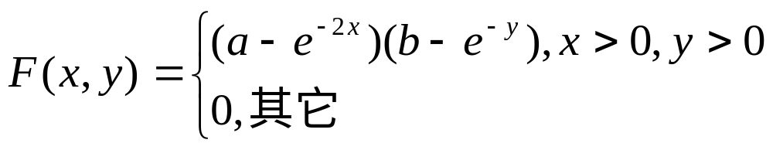
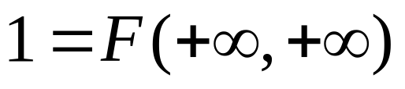
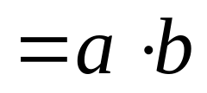
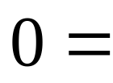
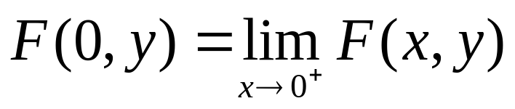
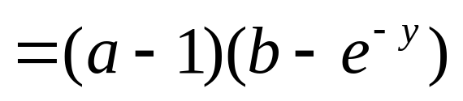
例1 设二维随机变量(X,Y)的分布函数为
1、确定常数a、b
2、求P(X>0,Y≤2)
解(1) 利用分布函数的性质

Slide 11
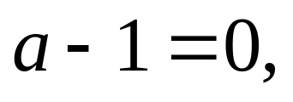

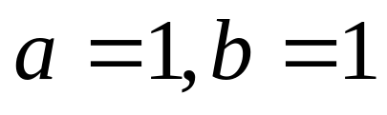
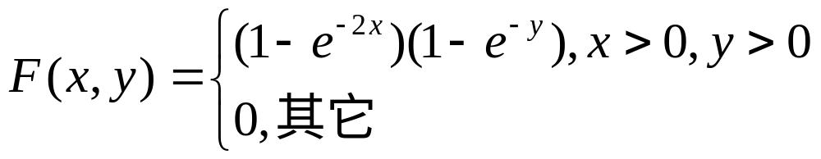
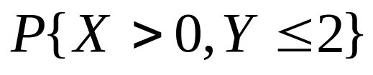
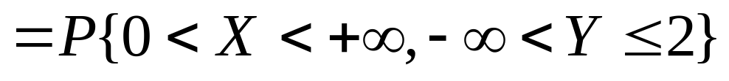
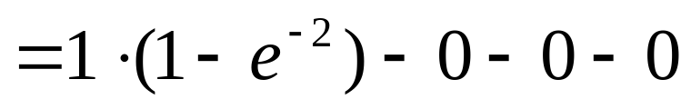
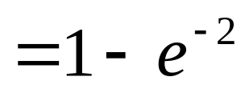
由y>0的任意性,得
P (a < X ≤ b , c < Y ≤ d) = F (b,d) – F (b,c) –
F (a,d) + F (a,c)
所以
(2)

Slide 12
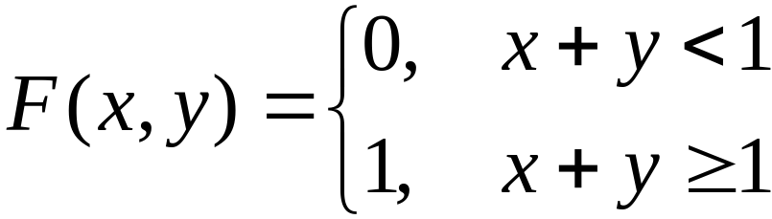
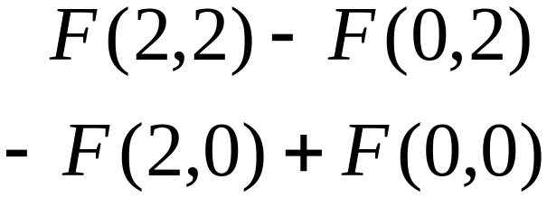
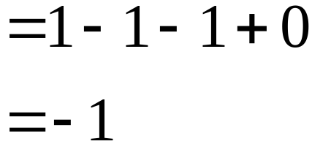
例2
设
讨论F (x, y)能否成为二维随机变量的分布
函数？
y
(0,2)
(2,2)
解
•
•
(0,0)
(2,0)
•
•
x
x+ y = 1
故 F (x, y)不能作为二维随机变量的分布函数

Slide 13

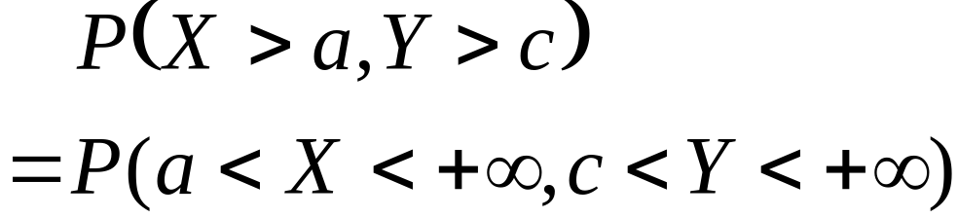
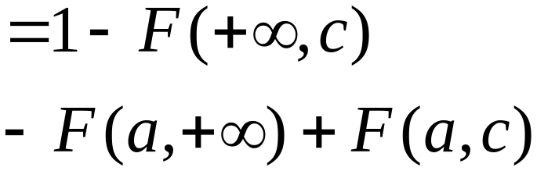
注意 对于二维随机变量
(a,+∞)
(+∞,+∞)
y
c
(a,c)
(+∞,c)
a
x

Slide 14
二维离散型随机变量及其概率特性
定义 若二维随机变量(X ,Y )的所有可能的
取值为有限多个或无穷可列多个, 则
称(X ,Y ) 为二维离散型随机变量.
与一维相对应，要描述二维离散型随机变量的概率特性，常用其联合分布函数和联合分布律

Slide 15
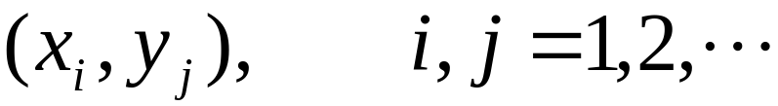
联合概率分布
设( X ,Y )的所有可能的取值为
则称
为二维随机变量( X ,Y ) 的联合概率分布或联合
分布律，也简称概率分布或分布律

Slide 16
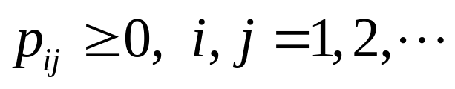
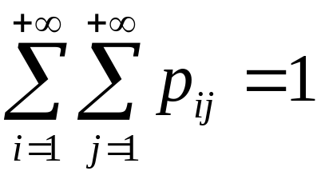
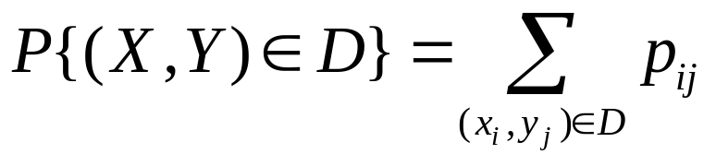
y
显然，
y₁
y₂
…
y_{j}
…
x
x₁
p₁₁
p₁₂
…
p_{1j}
…
x₂
p₂₁
p₂₂
…
p_{2j}
…
…
…
…
…
…
…
x_{i}
p_{i1}
p_{2i}
…
p_{ij}
…
此为基本性质
…
…
…
…
…
…
随机点(X,Y)落在任一区域D的概率

Slide 17
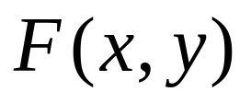
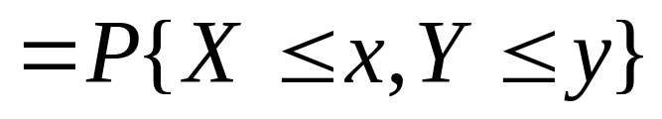
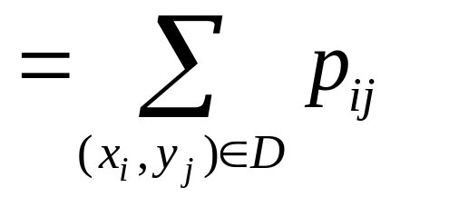
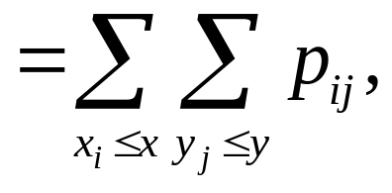
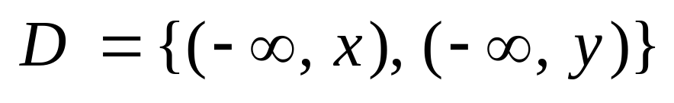
联合分布函数
y
y₁
…
y_{j}
…
x
x₁
p₁₁
…
p_{1j}
…
(x, y)
…
…
…
…
…
x_{i}
p_{i1}
…
p_{ij}
…
…
…
…
…
…
由此知，已知联合分布律可以求出其联合分布函数

Slide 18
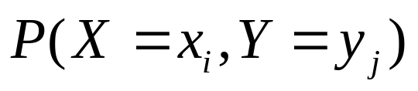
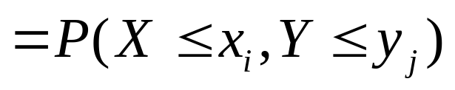
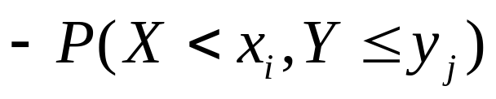
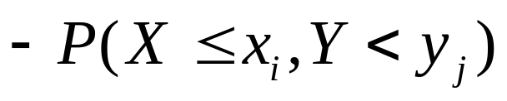
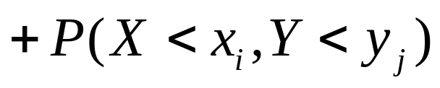
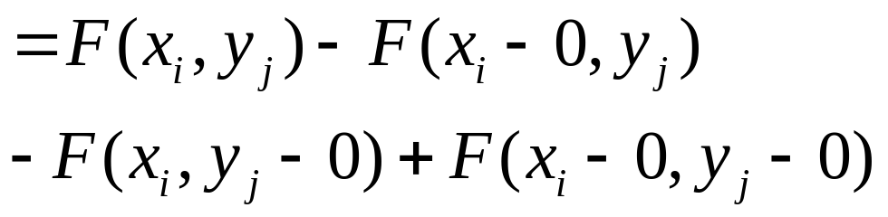

反之，已知分布函数也可以求出其联合分布律
y
y₁
…
y_{j}
…
x
x₁
p₁₁
…
p_{1j}
…
…
…
…
…
…
x_{i}
p_{i1}
…
p_{ij}
…
p_{ij}
…
…
…
…
…

Slide 19

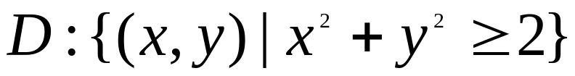
例3 甲、乙两盒内均有3只晶体管, 其中甲盒内有1只正品,2只次品; 乙盒内有2只正品,1只次品.
第一次从甲盒内随机取出2只管子放入乙盒内; 第二次从乙盒内随机取出2只管子.
以X,Y分别表示第一、二次取出的正品管子的数目.
试求 (X,Y)的分布律以及
其中

Slide 20
y
0
1
2
x
解：根据题意知,
0
X的可能取值为0,1;
1
Y的可能取值为0,1,2.
(X,Y)的可能取值为：
(0,0),(0,1),(0,2),(1,0),(1,1),(1,2).

Slide 21
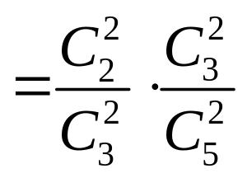
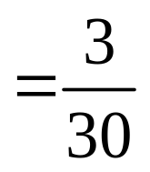
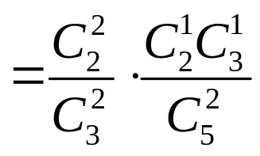
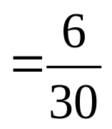
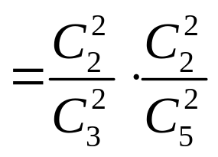
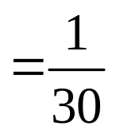
{X=0}表示从甲盒内取出2只次品管子放入乙盒内, 此时乙盒内有2只正品,3只次品,
利用乘法公式可得

Slide 22
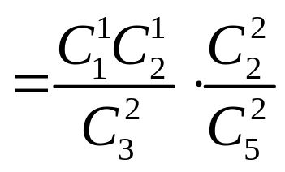
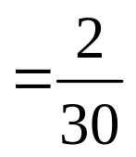
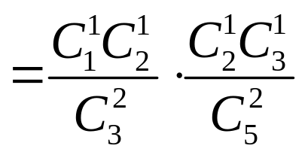
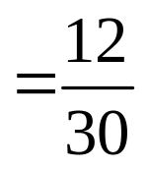
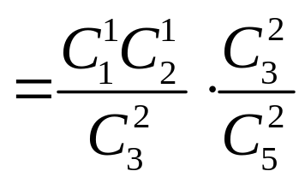

{X=1}表示从甲盒内取出1只正品和1只次品管子放入乙盒内,此时乙盒内有3只正品,2只次品,
利用乘法公式可得

Slide 23
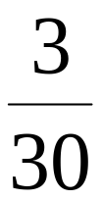
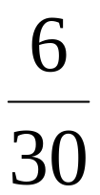






于是得(X,Y)的分布律为
y
0
1
2
x
0
1

